Slide 1
FUNGSI REKURSIF
Pertemuan Alpro Praktek 8

Slide 2
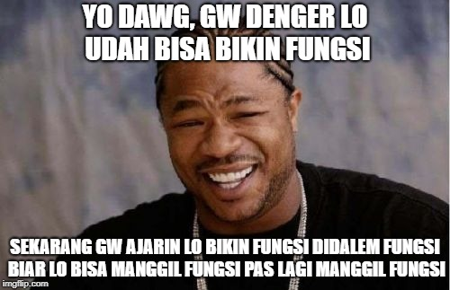
FUNGSI REKURSIF
Fungsi rekursif adalah fungsi yang didalamnya melakukan pemanggilan terhadap fungsi itu sendiri (secara langsung maupun tidak langsung).

Slide 3
STRUKTUR REKURSIF
BASIS
Apabila fungsi rekursif diibaratkan sebagai loop, maka basis ini adalah kondisi berhenti dari loop tersebut.
REKURENS
Bagian perulangan dari fungsi rekursif. Berisi perintah – perintah yang perlu dilakukan selama perulangan berlangsung.

Slide 4
Alur Rekursif Cetak Rekuren
Cetak_Rekuren(5)
Printf(“Hello World”)
Cetak_Rekuren(4)
Printf(“Hello World”)
Cetak_Rekuren(3)
Printf(“Hello World”)
Cetak_Rekuren(2)
Printf(“Hello World”)
Cetak_Rekuren(1)
Printf(“Hello World”)
Cetak_Rekuren(0)

Slide 5
Latihan Cetak Ganjil
Input : n -> Bilangan bulat lebih besar dari 0
Output : Menampilkan output (printf) semua bilangan bulat ganjil dari n sampai 0 secara menurun.
Contoh : cetak_ganjil (5) -> 5 3 1

Slide 6
Alur Rekursif Cetak Ganjil
Cetak_Ganjil(5)
Printf(“%d ”, n)
Cetak_Ganjil(4)
Cetak_Ganjil(3)
Printf(“%d ”, n)
Cetak_Ganjil(2)
Cetak_Ganjil(1)
Printf(“%d ”, n)
Cetak_Ganjil(0)

Slide 7
Alur Rekursif Pangkat
243
Pangkat(3,5)
Return 3 * 81 = 243
Return 3 * Pangkat(3,4)
Return 3 * 27 =81
Return 3 * Pangkat(3,3)
Return 3 * 9 = 27
Return 3 * Pangkat(3,2)
Return 3 * 3 = 9
Return 3 * Pangkat(3,1)
Return 3 * 1 = 3
Return 3 * Pangkat(3,0)

Slide 8
Latihan Faktorial
Input : n -> Bilangan bulat lebih besar dari 0
Output : menghitung hasil faktorial dari n, dimana faktorial n adalah n! -> n x (n-1) x (n-2) x ….. x 1.
Contoh : faktorial(5) -> 5 x 4 x 3 x 2 x 1 = 120

Slide 9
Alur Rekursif Faktorial
Faktorial(5)
120
Return 5 * Faktorial(4)
Return 5 * 24 = 120
Return 4 * Faktorial(3)
Return 4 * 6 =24
Return 3 * Faktorial(2)
Return 3 * 2 = 6
Return 2 * Faktorial(1)
Return 2 * 1 = 2
Return 1 * Faktorial(0)
Return 1 * 1 = 1

Slide 10
MENGAPA REKURSIF?
Sederhana, baris kode lebih singkat.
Melatih untuk berpikir secara runtut, memecah suatu problem kedalam bagian yang lebih kecil
Utamanya digunakan untuk menyelesaikan problem yang sulit dipecahkan atau diimplementasikan dengan menggunakan looping atau perulangan biasa

